Slide 1


Jeu de l’oie
procédures et techniques

Slide 2
Ludopédagogie:
La ludopédagogie est une méthode d’enseignement d’origine canadienne basée sur le jeu.
Comme pour les enfants chez qui il semble tout à fait naturel de considérer le jeu comme une source d’apprentissage, l’idée est de sortir les apprenants adultes de leur cadre de travail, parfois perçu comme rigide, pour leur faire vivre des expériences ludiques et pratiques qui leur permettront, souvent sans qu’ils en aient conscience, d’atteindre plus efficacement les objectifs pédagogiques fixés.

Slide 3
Quels sont les avantages de la ludopédagogie ?
Sens et émotions
Ajouter une dimension ludique à l’apprentissage, c’est faire appel aux émotions dont les neurosciences ont prouvé qu’elles étaient l’une des clefs d’un bon apprentissage.
Engagement et motivation
Le jeu a des effets positifs sur de nombreuses fonctions cognitives. Il est également un formidable levier motivationnel.
il favorise aussi le partage, la communication et donc la cohésion entre les apprenants qui peuvent se soutenir les uns-les autres.

Slide 4
Droit à l’erreur
Le jeu donne la possibilité à l’apprenant d’essayer et de se tromper, ce qui lui permet à la fois de constater les conséquences qui découlent de ses erreurs, mais également de rectifier sa stratégie et de découvrir par lui-même quelles solutions mettre en œuvre face à différentes situations concrètes.
Différenciation pédagogique
Le jeu est un outil qui peut être décliné et adapté à différents profils d’apprenants, à leur vécu et à leur niveau d’acquisition.

Slide 5

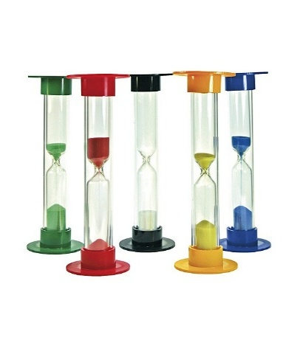
























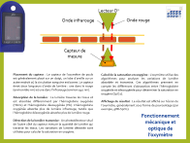


Mises en situations
1
2
3
4
5
6
7
8
9
10
11
12
13
Conclusion

Slide 6
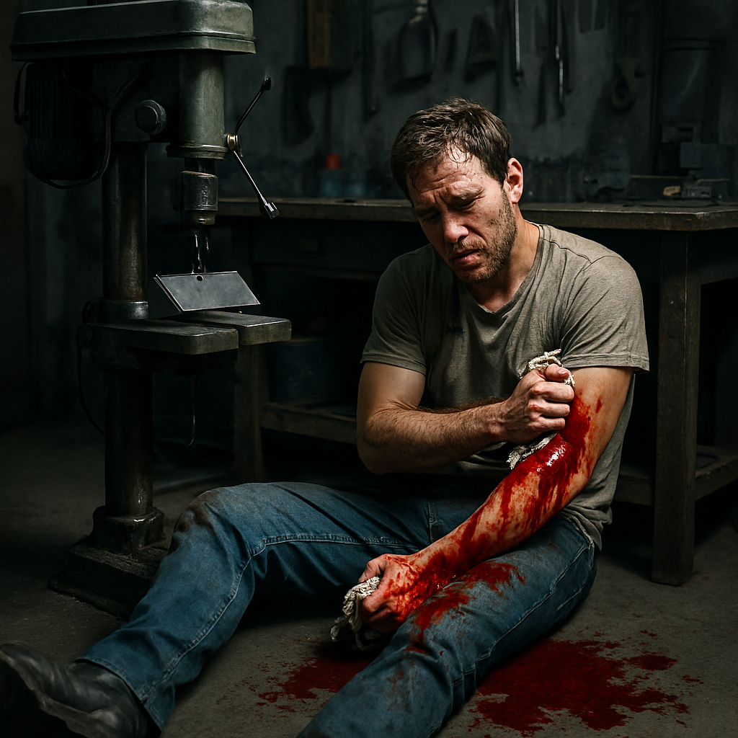
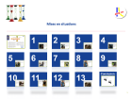

Dans son atelier, Julien perce une plaque métallique quand celle-ci se bloque dans le foret et se met à tourner, lui entaillant profondément le bras. Le sang jaillit en abondance, maculant le sol et ses vêtements.
Pris d’un vertige, il sert la plaie avec un morceau de tissu, mais le flot ne ralentit pas. La panique monte alors qu’il sent ses forces le quitter. Tremblant, il compose le numéro des secours, priant pour qu’ils arrivent vite.
Le 15 vous déclenche pour une hémorragie.

Slide 7
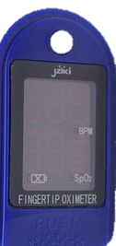
Provoqué par :
La plaque métallique est épaisse comme du papier. De plus, la vitesse de rotation de la plaque a coupé d'un seul coup mon bras.
Qualité :
Ça pique
Région:
Le bras
Sévérité:
4/10
Temps :
Il y a 15 min

Slide 8
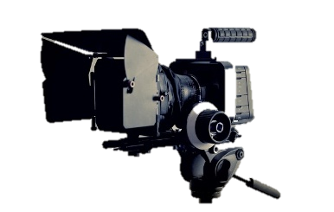


La mesure des paramètres physiologiques :
Respiration :
FAR : 13 / ample / régulière
Circulation :
FAR : 126 / Bien frappé
Pâleur
PA : 110 / 80
TRC 4s
Scores ou echelles :
AVPU : RAS
Geste attendu :
La victime est en détresse vitale : Pâleur, TRC > 2s, BPM > 120
Pression artérielle diminuée de plus de 30% (15/9 habituellement)
La victime doit être mise sous O² malgré une SAT à 98.
Fiche 05AC02 pour les signes et Fiche technique 05FT20
AC : oxymètre

Slide 9
Lecteur O²
Onde infrarouge
Onde rouge
Capteur de mesure
Placement du capteur : Le capteur de l'oxymètre de pouls est généralement placé sur un doigt, un lobe d'oreille ou un autre endroit où la circulation sanguine est bonne. Le capteur émet deux longueurs d'onde de lumière : une dans le rouge (environ 660 nm) et une dans l'infrarouge (environ 940 nm).
Absorption de la lumière : La lumière traverse les tissus et est absorbée différemment par l'hémoglobine oxygénée (HbO2) et l'hémoglobine désoxygénée (Hb). L'hémoglobine oxygénée absorbe plus de lumière infrarouge, tandis que l'hémoglobine désoxygénée absorbe plus de lumière rouge.
Détection de la lumière transmise : Un photodétecteur situé de l'autre côté du capteur mesure la quantité de lumière qui traverse les tissus. Les variations de lumière détectée sont utilisées pour calculer la saturation en oxygène.
Calcul de la saturation en oxygène : L'oxymètre utilise des algorithmes pour analyser les variations de lumière absorbée et transmise. Ces algorithmes prennent en compte les différences d'absorption entre l'hémoglobine oxygénée et désoxygénée pour déterminer la saturation en oxygène (SpO2).
Affichage du résultat : Le résultat est affiché sur l'écran de l'oxymètre, généralement sous forme de pourcentage (par exemple, 98% SpO2).
Fonctionnement mécanique et optique de l’oxymètre

Slide 10
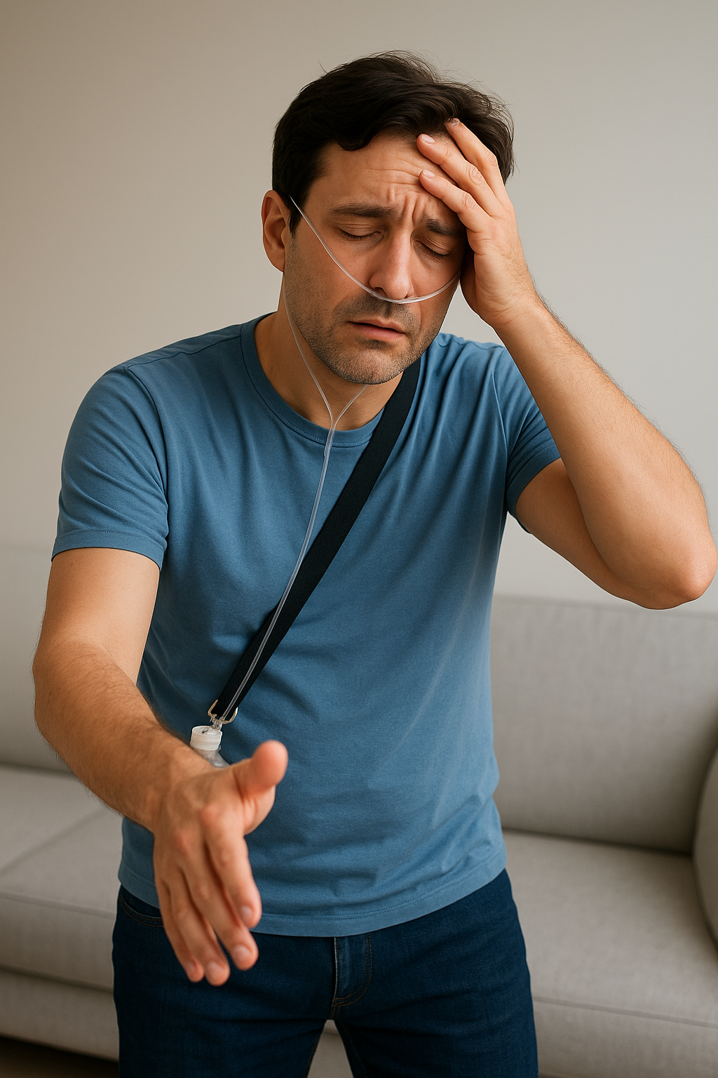
Jean, un homme de 55 ans, est en retraite anticipée en raison d'une insuffisance respiratoire chronique. Ce matin, après une nuit agitée, il ne se sent pas bien. Il a des vertiges et une douleur vive à la poitrine !
Le 15 vous déclenche pour un malaise cardiaque.

Slide 11
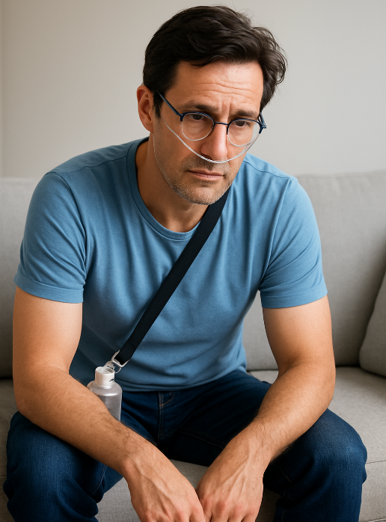
Provoqué par :
Jean se souvient : il a récemment appris que son fils unique va déménager à l'étranger pour des raisons professionnelles, ce qui le laisse seul et inquiet pour l'avenir. Les incertitudes et les changements imminents pèse lourdement sur ses épaules.
Qualité :
Insupportable, je ne pouvais plus respirer
On me plante une aiguille
Région:
Au niveau du cœur
Sévérité:
10/10 maintenant 3/10
Temps :
Ce matin, pendant 10 min

Slide 12
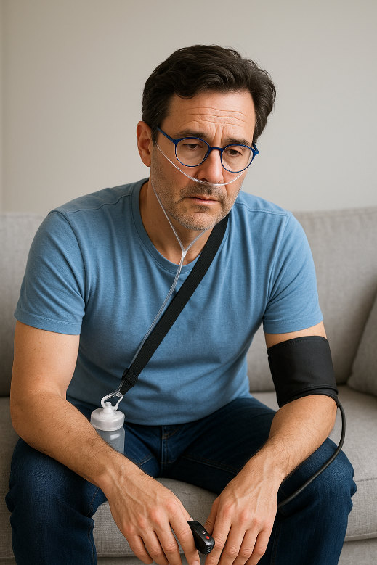
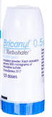
Antécédents Médicaux :
Suivi pour insuffisance respiratoire chronique BPCO
Hospitalisation :
Pas d’hospitalisation
Traitement :
Prise de médicament « Bricanyl »
Allergie :
Néant
Facteurs de risques :
Fume un paquet / jour
Stress facilement

Slide 13
La mesure des paramètres physiologiques :
Respiration :
FAR : 14 / ample / régulière
A la base sous O2 débit 2L/min
Circulation :
FAR : 88 / Bien frappé
PA : 140 / 90
Scores ou echelles :
AVPU : RAS
Geste attendu :
Pas de détresse vitale, BPCO
La lunette O2 est indiquée pour l’aggravation d’une insuffisance respiratoire chronique. Maintenir une SpO2 entre 89 et 94 %. Attention, les lunettes peuvent entraîner une irritation nasale pour des débits > 4 l/min
Fiche technique 05FT20

Slide 14
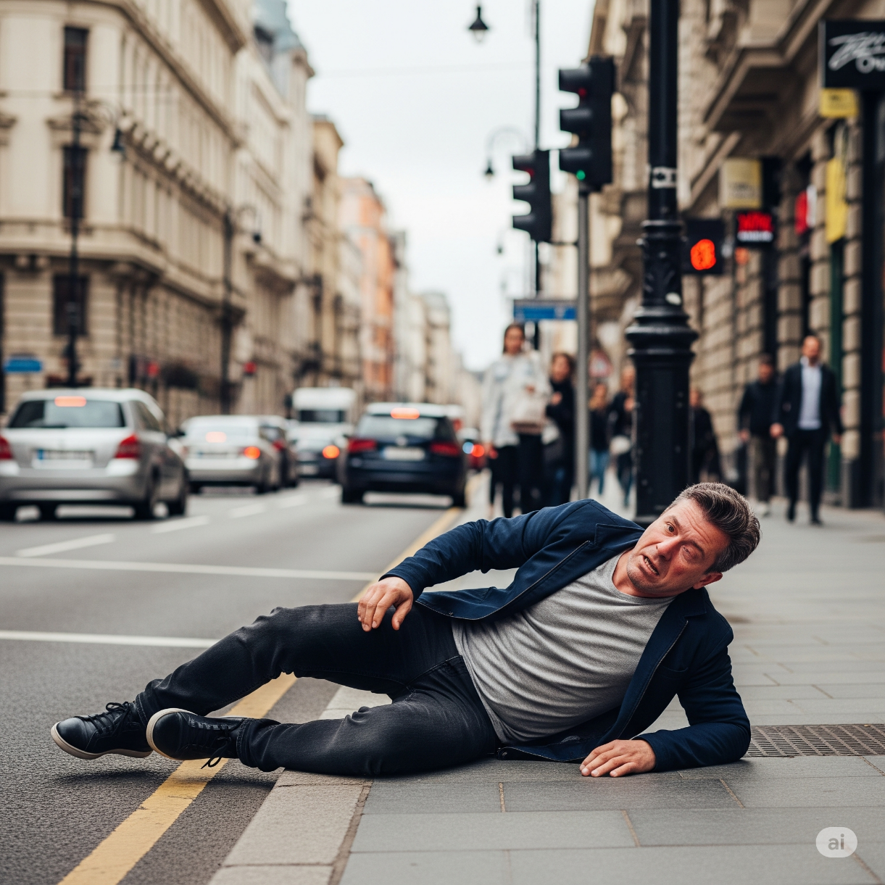
Dans une rue animée, des passants remarquent un homme d'une cinquantaine d'années, allongé sur le trottoir. Conscient mais visiblement désorienté, il semble être confus. De plus, ils se demandent si la victime ne serait pas alcoolisée.
Le visage partiellement déformé de l'homme ajoute à l'inquiétude des témoins. Ils appellent la gendarmerie pour obtenir un contrôle d'alcoolémie sur la voie publique et faire évacuer la personne.
La gendarmerie demande l’intervention des secours.
Le 15 vous déclenche pour un malaise sur la voie publique.

Slide 15

Provoqué par :
On ne comprend pas. Les réponses sont incohérentes
Qualité :
?
Région:
?
Sévérité:
Néant
Temps :
?

Slide 16
La mesure des paramètres physiologiques :
Respiration :
FAR : 12 / ample / régulière
Circulation :
FAR : 86 / Bien frappé
PA : 150 / 100
TRC 2s
Scores ou echelles :
AVPU : Réagit à la douleur
Glycémie 1,2g/L
Geste attendu :
La glycémie est correcte. La victime a les signes d’un AVC.
Elle n’a pas de signe de détresse respiratoire, ni circulatoire.
L’hyperoxie peut être néfaste chez la victime qui présente un AVC. Fiche technique 05FT20

Slide 17
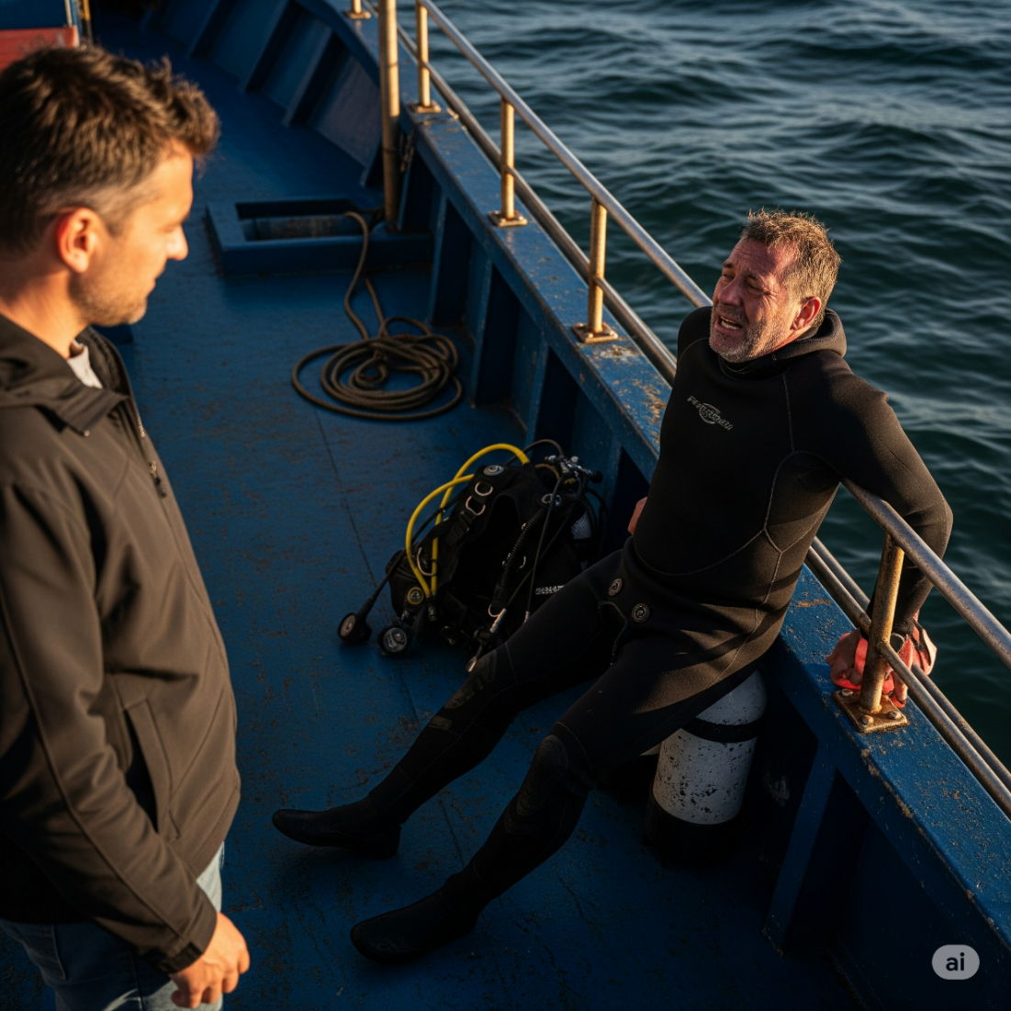
Lors d'une sortie en mer, un plongeur a effectué une remontée trop rapide, provoquant un accident de décompression. Une fois remonté sur le bateau, il s'est mis à se plaindre de douleurs intenses au niveau des lombaires. Inquiets pour sa santé, les membres de l'équipage ont immédiatement décidé de revenir au quai le plus proche.
Le Centre Régional Opérationnel de Surveillance et de Sauvetage (CROSS) a été alerté et a coordonné l'intervention des secours pour accueillir le plongeur au port en attendant l'arrivée de l'hélicoptère du SAMU.
Le CROSS vous déclenche pour un accident de plongée.
SAMU au départ.

Slide 18

Provoqué par :
Une remontée trop rapide et sans palier, due à une défaillance de matériel.
Profil de plongée : 38m / 15 min.
Palier prévue : 3m de 4 min.
Remonter sans palier
Qualité :
Décharge électrique
Région:
En bas du dos
Sévérité:
10/10
Temps :
20 min

Slide 19
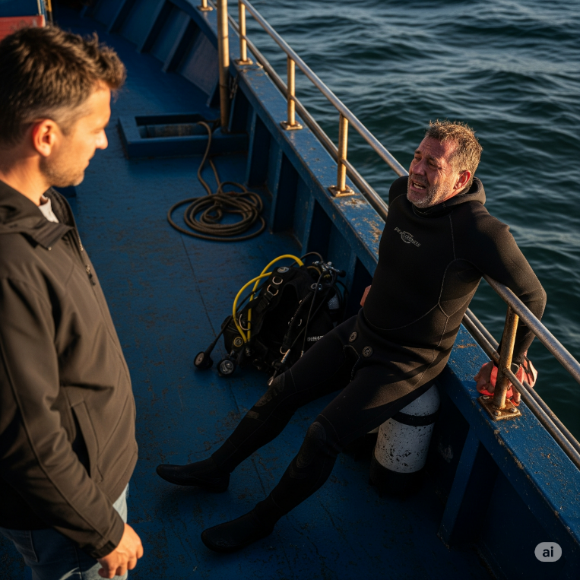
La mesure des paramètres physiologiques :
Respiration :
FAR : 13 / ample / régulière
Circulation :
FAR : 86 / Bien frappé
PA : 120 / 80
TRC : -
Scores ou echelles :
AVPU : RAS
Glycémie 1,1g/L
Geste attendu :
Un plongeur en général a les extrémités des mains froides.
Accident de décompression = SAT à 15L/min.
Fiche technique 05FT20

Slide 20
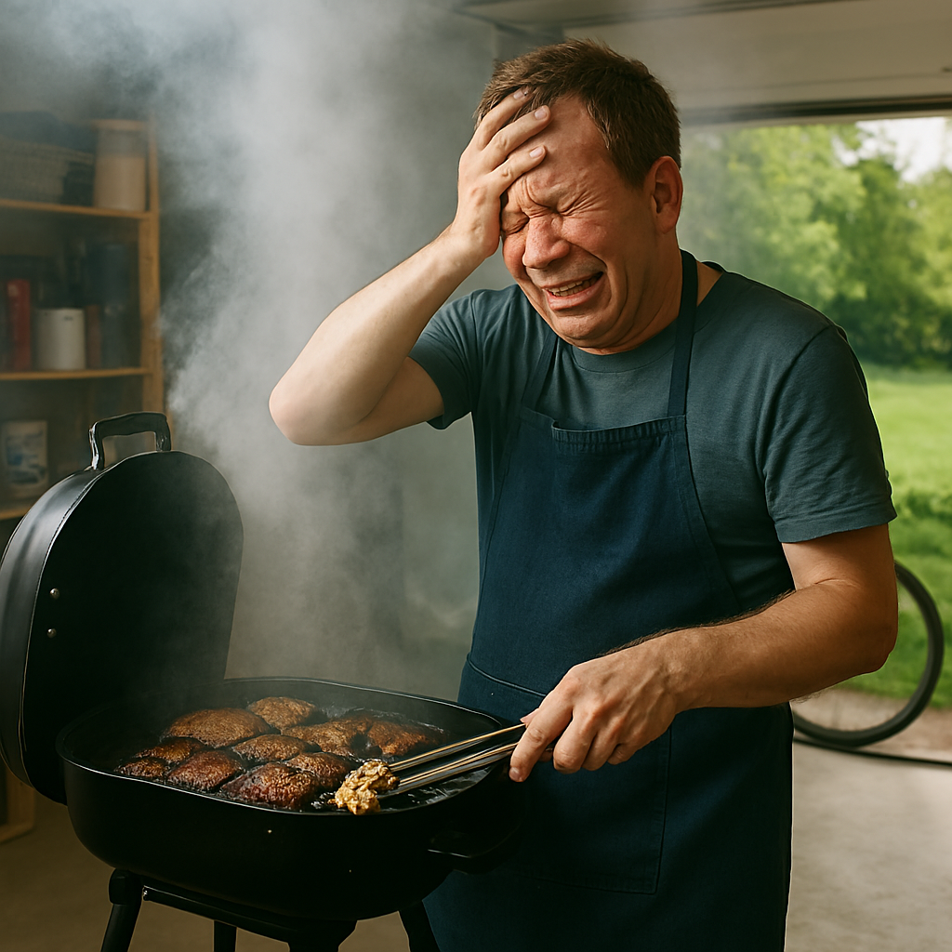
Ce samedi pluvieux, Marc décide de faire son barbecue dans le garage, refusant de renoncer à ses steaks. La fumée s’épaissit rapidement, envahissant l’espace confiné. Pris de vertiges, il appelle sa femme.
Sans hésiter, elle compose le 15.
Le 15 vous déclenche pour un malaise à domicile.

Slide 21
La mesure des paramètres physiologiques :
Respiration :
FAR : 13 / ample / régulière
Circulation :
FAR : 86 / Bien frappé
PA : 120 / 80
TRC 2s
Scores ou échelles :
AVPU : RAS
Glycémie 1,1g/L
Geste attendu :
Intoxication au monoxyde de carbone.
O₂ à 15L/min.
Fiche technique 05FT20

Slide 22
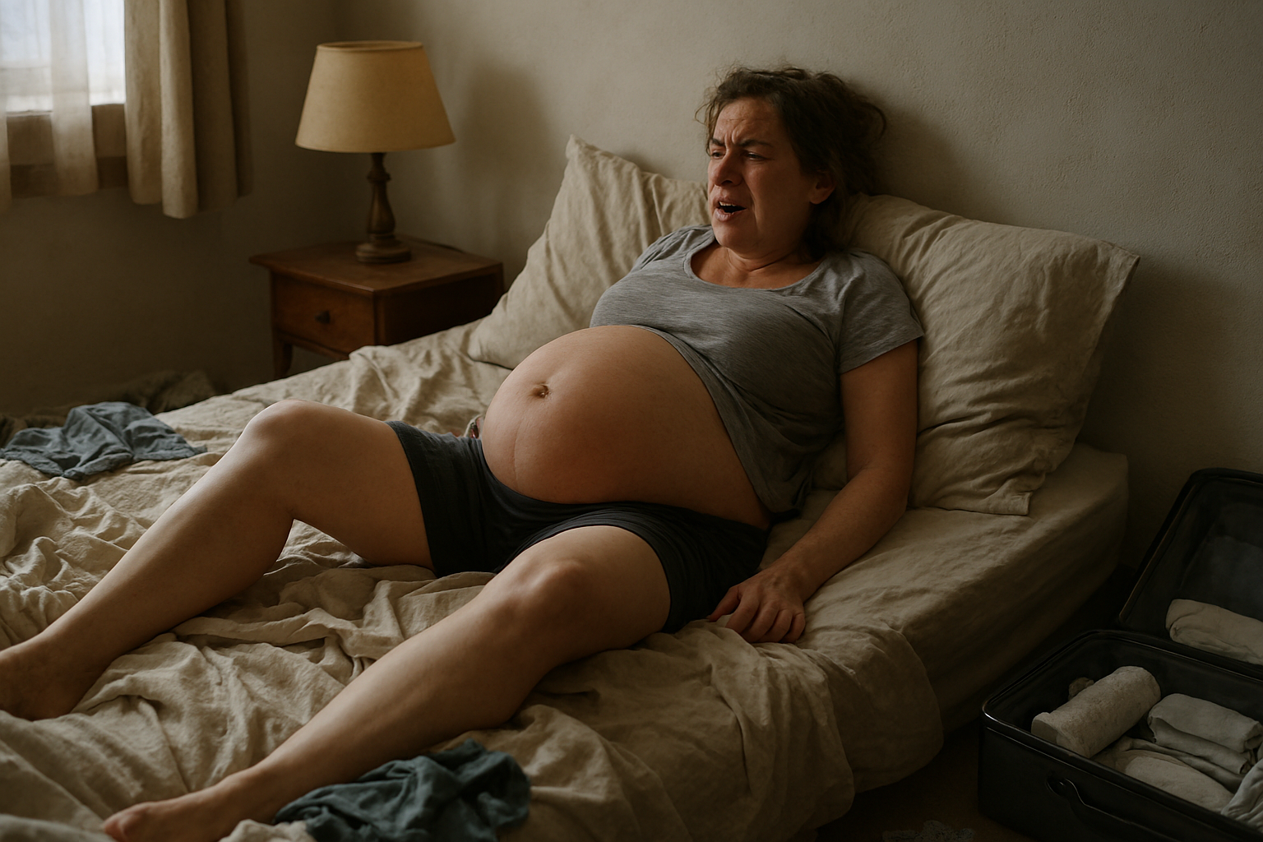
Une femme, en pleine nuit, sent les premières contractions. C'est son cinquième enfant, mais cette fois, elle est chez elle. Paniquée mais déterminée, elle appelle les secours, expliquant la situation d'une voix tremblante. Les opérateurs du SAMU la rassurent et lui donnent des instructions précises pour l'accouchement imminent.
À votre arrivée, le bébé est déjà sorti, mais il ne respire pas.

Slide 23

La mesure des paramètres physiologiques :
Respiration :
FAR : 0
Circulation :
FAR : ?
PA : ?
-
Geste attendu :
Après l’aspiration, réaliser 40 insufflations à l’air en 1 minute.
Pas d’oxygène dans un premiers temps. Car l’enfant n’est pas en détresse respiratoire. Le nouveau-né est sensible a l’hyperoxie. ( Les bronches, les yeux… )
07PR04 Prise en charge du nouveau-né à la naissance

Slide 24
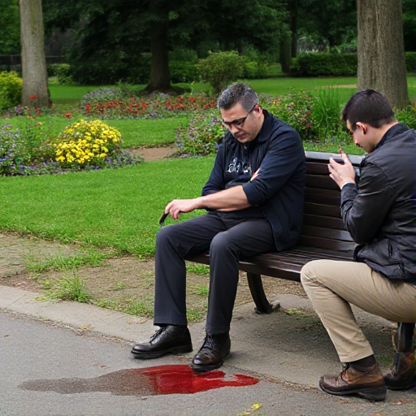
Dans un jardin public, un homme se fait brutalement attaquer à coups de couteau. Il s'effondre, se comprimant le bras ensanglanté. Un passant, témoin de la scène, réagit rapidement et compose le numéro des secours.
Il reste auprès de la victime, essayant de la rassurer tout en décrivant la situation aux opérateurs du SAMU.
Le 15 vous déclenche pour une hémorragie dans un lieu public.
Gendarmerie au départ.

Slide 25
Provoqué par :
Le couteau en voulant se protéger le visage.
Qualité :
picotement
Région:
Sur le bras gauche
Sévérité:
3/10
Temps :
15 min

Slide 26
La mesure des paramètres physiologiques :
Respiration :
FAR : 12 / ample / régulière
Circulation :
FAR : 86 / Bien frappé
PA : 120 / 100
TRC 2s
Scores ou echelles :
AVPU : RAS
Geste attendu :
La victime n’est pas en détresse respiratoire, ni circulatoire.
La SAT est correcte.
L’oxygène n’est pas nécessaire. Fiche technique 05FT20

Slide 27
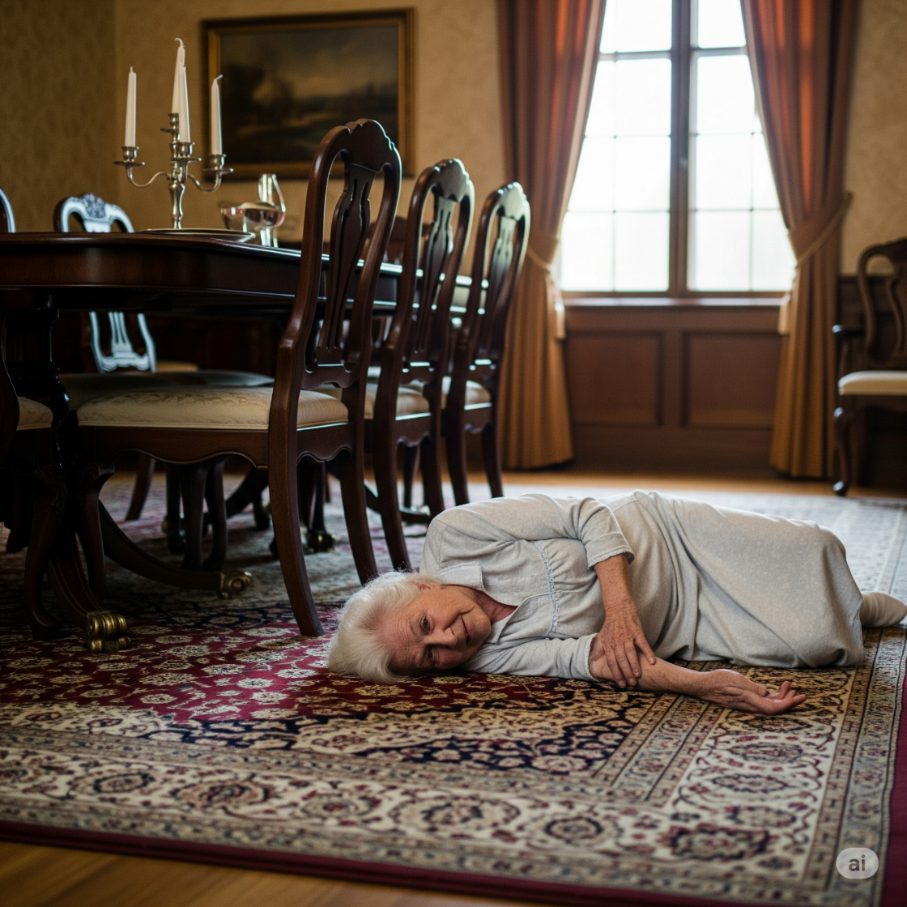
À 1 heure du matin, une femme de 80 ans se lève pour se rendre aux toilettes. En se prenant les pieds dans son tapis, elle chute lourdement et se retrouve incapable de se relever. Elle passe une nuit interminable au sol.
Ce n'est qu'à 6 heures du matin, après avoir réfléchi, qu'elle décide de composer le numéro des secours.
Le 15 vous déclenche pour un relevage à domicile.

Slide 28

La mesure des paramètres physiologiques :
Respiration :
FAR : 12 / ample / régulière
Circulation :
FAR : 90 / Bien frappé / régulier
PA : 140 / 100
TRC 2s
Région:
Elle a mal partout, elle a de l’artrose.
Geste attendu :
Les extrémités froides ne permettent pas de prendre la mesure de la SpO2, La victime n’est pas en détresse vitale.
L’oxygène n’est pas nécessaire. Fiche technique 05FT20
Une palpation complète sera nécessaire avant le relevage. La peau devra être contrôlé visuellement. (recherche d’escarre) Fiche technique 02FT11

Slide 29
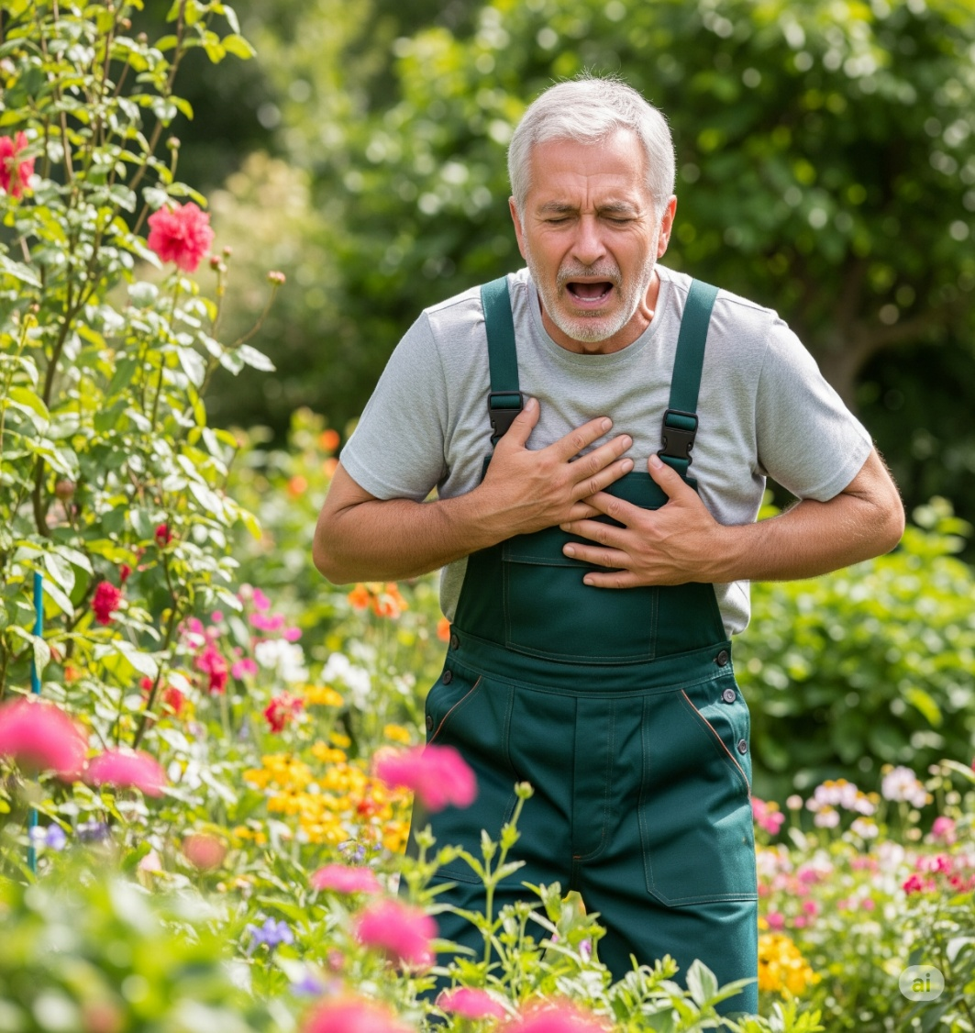
Antoine taillait ses haies quand une douleur brutale le cloua sur place. Le souffle coupé et d’une main tremblante, il sortit son téléphone pour appeler les secours.
Le 15 vous déclenche pour un malaise à domicile.

Slide 30
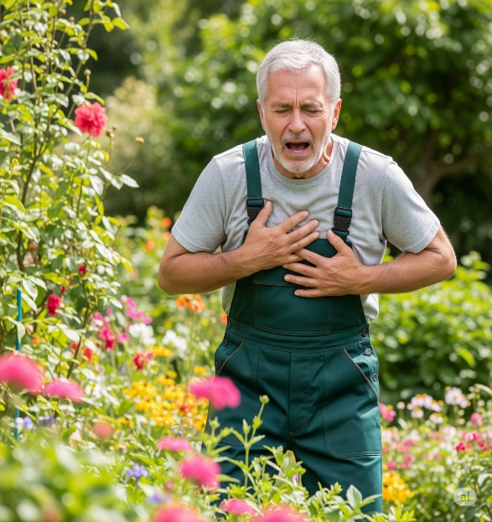
Antécédents Médicaux :
Suivi pour la cardiomyopathie ischémique
Hospitalisation :
Il y a deux ans pour des analyses cardiaques, suite à un malaise.
Traitement :
Prise de médicament « bêtabloquants »
Allergie :
Néant
Facteurs de risques :
2 bières / jour

Slide 31
La mesure des paramètres physiologiques :
Respiration :
FAR : 12 / ample / régulière
Circulation :
FAR : 116 / Bien frappé
PA : 140 / 100
TRC 2s
Scores ou echelles :
AVPU : RAS
Glycémie 1,2g/L
Geste attendu :
La victime a les signes d’un malaise cardiaque,
Elle n’a pas de signe de manque d’oxygène.
L’hyperoxie peut être néfaste chez la victime qui présente une maladie cardiaque. Fiche technique 05FT20

Slide 32
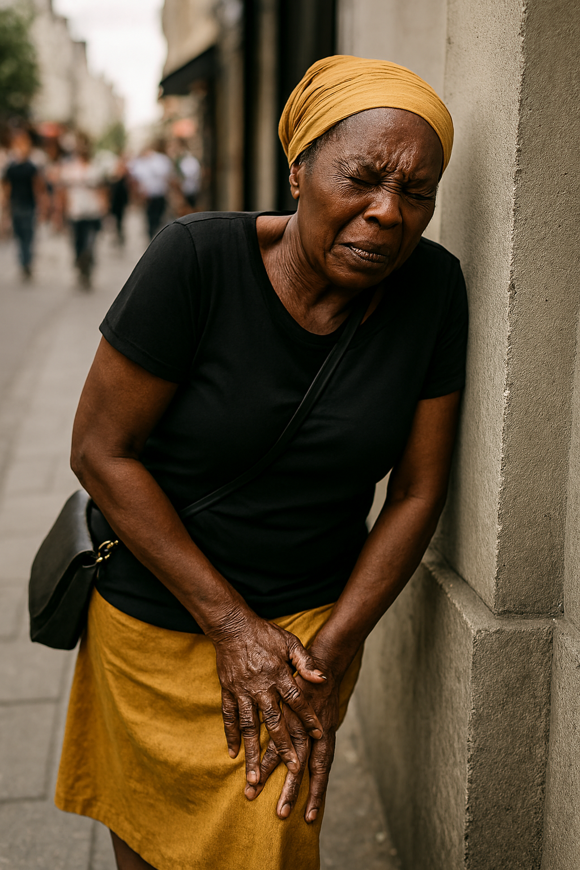
Le souffle court, Aïssata marchait lentement dans la rue, le visage crispé par une douleur sourde qui montait en flèche. Ses articulations semblaient en feu, chaque pas un supplice. Elle s’adossa à un mur. Elle appel les urgences. « Crise… drépanocytose… » indique t’elle.
Le 15 vous déclenche pour un malaise sur la voie publique.

Slide 33
Antécédents Médicaux :
Suivi pour la drépanocytose
Hospitalisation :
Il y a deux ans pour une greffe de moelle osseuse.
Traitement :
Prise de médicament « hydrea »
Circulation :
FAR : 110 / Bien frappé
PA : 140 / 100
Respiration :
FAR : 12 / ample / régulière
Geste attendu :
La victime a les antécédents de drépanocytose.
Elle doit être mise sous oxygène.
Fiche technique 05FT20

Slide 34
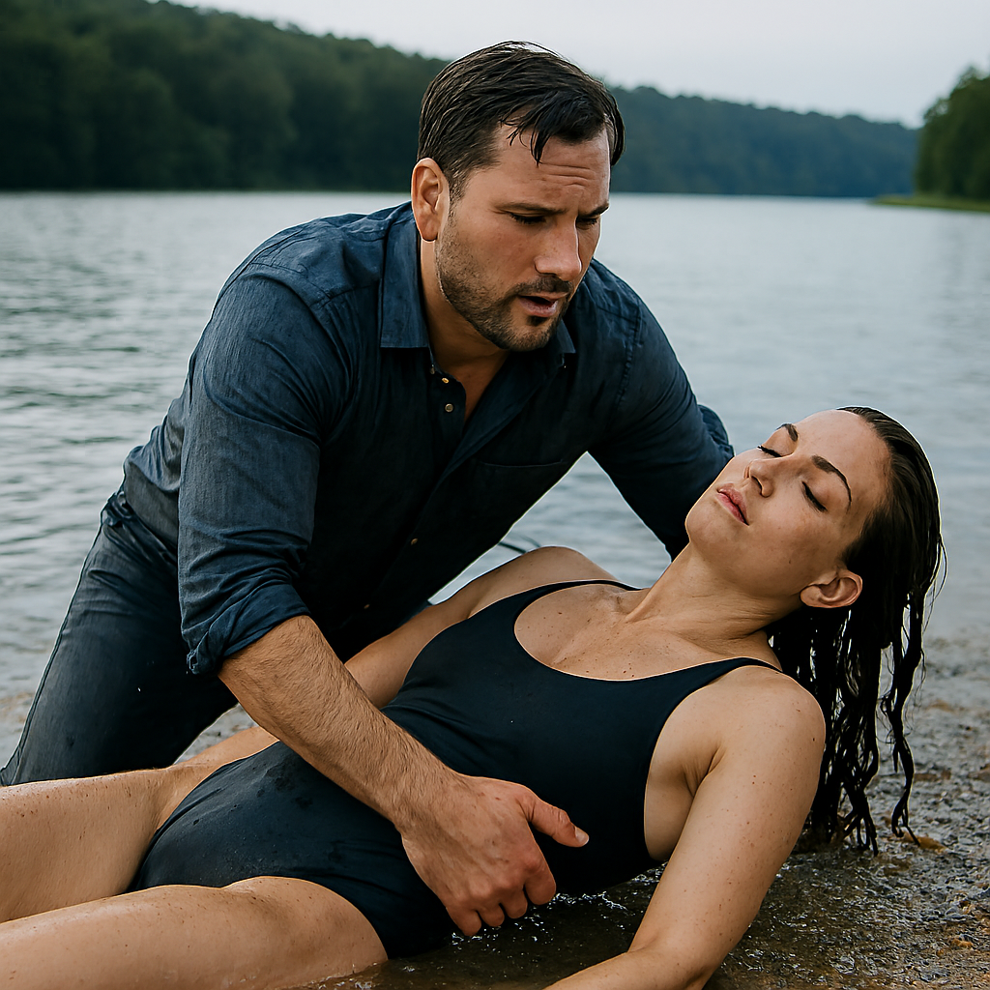
En fin d’après-midi, au bord d’un lac paisible, Julie nage tranquillement quand la fatigue la gagne. Soudain, une crampe fulgurante à la jambe l’immobilise, l’empêchant de regagner la rive. Elle lutte pour rester à la surface, mais commence à couler. Un promeneur aperçoit la scène et, sans perdre une seconde, compose les secours. Puis, portée par l’urgence, il plonge sans hésiter.
Il parvient à la ramener sur la terre ferme, épuisé, mais porté par l’adrénaline et le devoir accompli.
Julie, inconsciente, reprend lentement ses esprits grâce aux gestes de premiers secours.
Vous arrivez et prenez le relais.

Slide 35
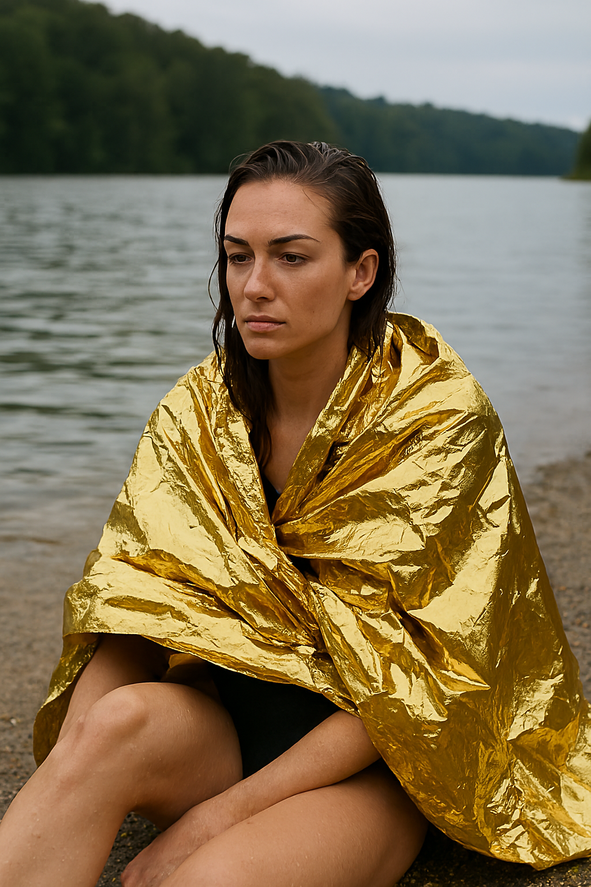
La mesure des paramètres physiologiques :
Respiration :
FAR : 21 / ample / régulière
Circulation :
FAR : 70 / Bien frappé
PA : 120 / 80
TRC 5s
Scores ou echelles :
AVPU : elle reprend doucement ses esprits.
Geste attendu :
Les extrémités froides ne permettent pas de prendre la mesure de la SpO2.
Administration d’oxygène 15L/min tant que l’on ne peut obtenir une SpO2 fiable. Fiche procédure 07PR11

